Slide 1
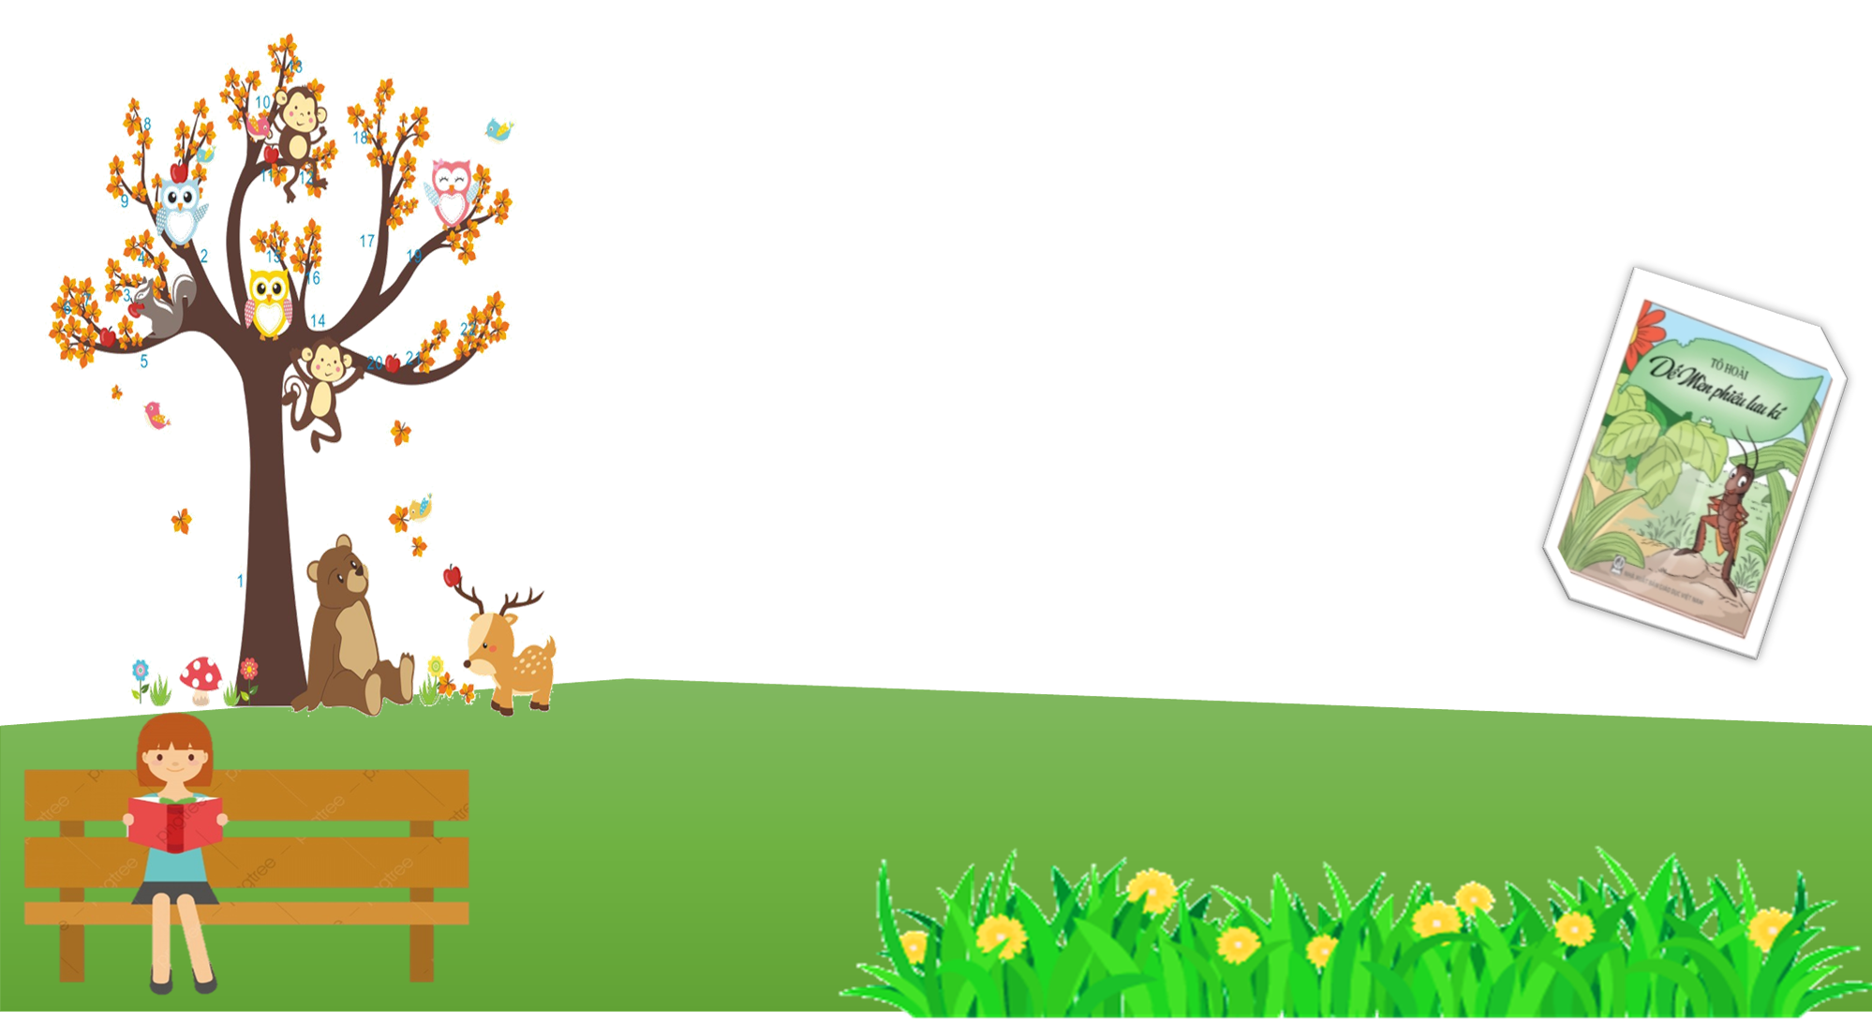
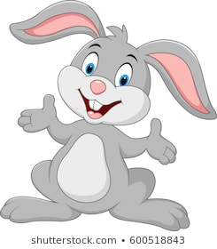
Bài 15: Cuốn sách của em
Cuốn sách của em

Slide 2
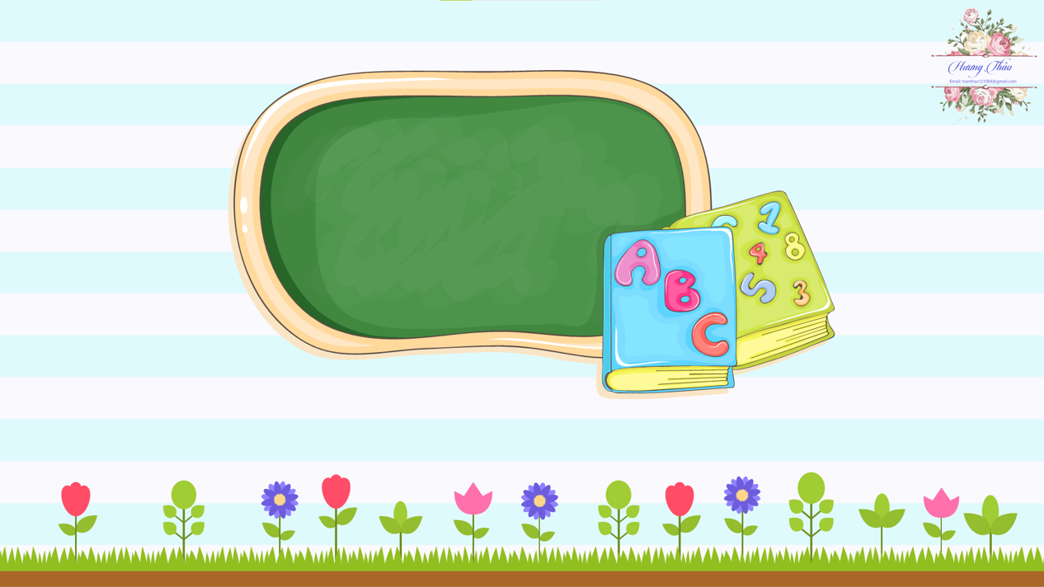
Tiết 1
Notes:
Bài giảng thiết kế bởi: Hương Thảo - tranthao121004@gmail.com

Slide 3


Khởi động
Notes:
Bài giảng thiết kế bởi: Hương Thảo - tranthao121004@gmail.com

Slide 4
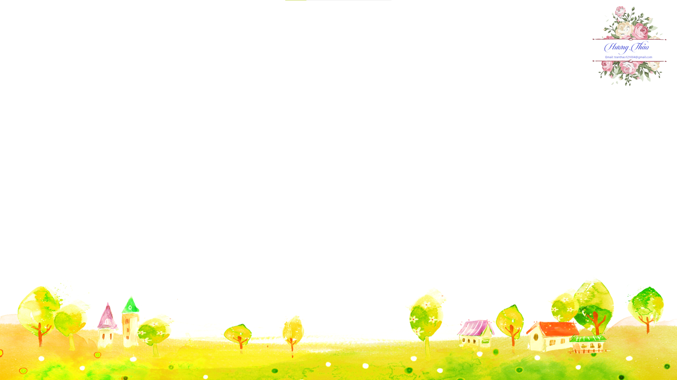
Thi đố đáp bài: Em học vẽ
Luật chơi: Cô giáo chiếu các hình ảnh có trong bài Em học vẽ (bầu trời, ông sao, cánh diều, biển cả, hoa phượng…) HS phải đọc được câu thơ có hình ảnh đó trong bài thơ Em học vẽ.

Slide 5


Hôm nay trong lớp học
Với giấy trắng, bút màu
Nắn nót em ngồi vẽ
Lung linh bầu trời sao.
Vẽ ông trăng trên cao
Rồi ánh vàng đầy ngõ.

Slide 6


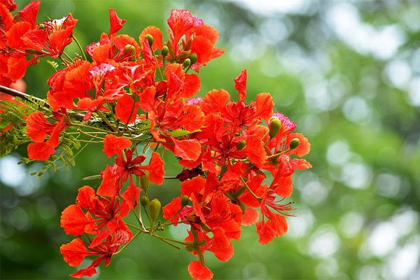
Vẽ cánh diều no gió
Vi vu giữa trời xanh.
Vẽ biển cả trong lành
Có một con thuyền trắng
Giương cánh buồm đỏ thắm
Đang rẽ sóng ra khơi.
Vẽ cả ông mặt trời
Và những chùm phượng đỏ.

Slide 7

Đọc thuộc 1-2 khổ thơ em thích nhất trong bài.
Vì sao em thích khổ thơ đó?

Slide 8
Khám phá

Slide 9


1. Quan sát bìa sách và cho biết các thông tin trên bìa sách
Thảo luận nhóm 2
Em nhìn thấy những gì trên bìa sách?
Phần chữ có những gì? Phần hình có gì?
Notes:
Bài giảng thiết kế bởi: Hương Thảo - tranthao121004@gmail.com

Slide 10

Luyện đọc:
Cuốn sách của em
Notes:
Bài giảng thiết kế bởi: Hương Thảo - tranthao121004@gmail.com

Slide 11


Đọc mẫu
CUỐN SÁCH CỦA EM
Mỗi cuốn sách có một tên gọi. Tên sách là hàng chữ lớn ở khoảng giữa bìa sách, thường chứa đựng rất nhiều ý nghĩa. Qua tên sách, em có thể biết được sách viết về điều gì.
Người viết cuốn sách được gọi là tác giả. Tên tác giả thường được ghi vào phía trên bìa sách.
Nơi những cuốn sách ra đời được gọi là nhà xuất bản. Tên nhà xuất bản thường được ghi ở phía dưới bìa sách.
Phần lớn các cuốn sách đều có mục lục thể hiện các mục chính và vị trí của chúng trong cuốn sách. Mục lục thường được đặt ở ngay sau trang bìa, cũng có khi được đặt ở cuối sách.
Mỗi lần đọc một cuốn sách mới. Đừng quên những điều này em nhé.
(Nhật Huy)

Slide 12
Chia đoạn
CUỐN SÁCH CỦA EM
1
Mỗi cuốn sách có một tên gọi. Tên sách là hàng chữ lớn ở khoảng giữa bìa sách, thường chứa đựng rất nhiều ý nghĩa. Qua tên sách, em có thể biết được sách viết về điều gì.
2
Người viết cuốn sách được gọi là tác giả. Tên tác giả thường được ghi vào phía trên bìa sách.
3
Nơi những cuốn sách ra đời được gọi là nhà xuất bản. Tên nhà xuất bản thường được ghi ở phía dưới bìa sách.
4
Phần lớn các cuốn sách đều có mục lục thể hiện các mục chính và vị trí của chúng trong cuốn sách. Mục lục thường được đặt ở ngay sau trang bìa, cũng có khi được đặt ở cuối sách.
Mỗi lần đọc một cuốn sách mới. Đừng quên những điều này em nhé.
(Nhật Huy)

Slide 13

Thảo luận nhóm 4
Cử đại diện đọc nối tiếp đoạn lần 1

Slide 14

Luyện đọc từ khó
cuốn sách
nhà xuất bản
phần lớn
mục lục

Slide 15
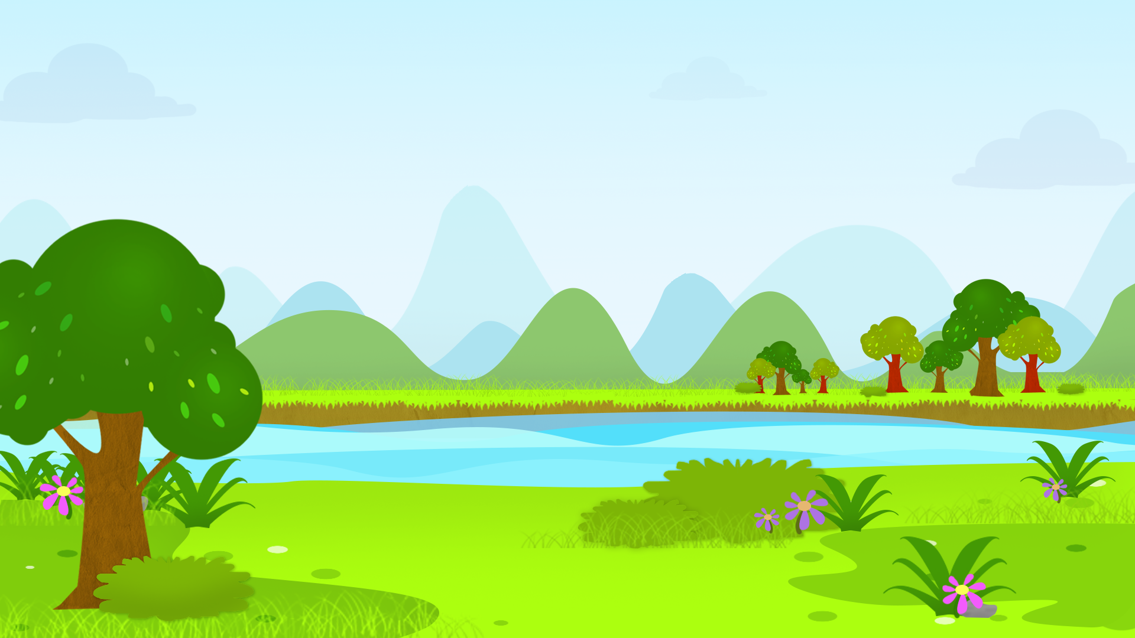

Giải nghĩa từ
Nhà xuất bản:
Cơ quan xuất bản sách, báo, tranh ảnh…
Mục lục:
Là danh sách liệt kê các tiêu đề, nội dung chính của quyển sách kèm với số trang tương ứng.
Tác giả:
là người trực tiếp sáng tạo ra toàn bộ hoặc một phần tác phẩm văn học, nghệ thuật, khoa học.

Slide 16
Luyện đọc câu dài
Tên sách là hàng chữ lớn ở khoảng giữa bìa sách, thường chứa đựng rất nhiều ý nghĩa.

Slide 17
Luyện đọc toàn bài
Và thi đọc
Đọc nối tiếp đoạn
lần 2
Luyện đọc nhóm 4

Slide 18

Tiết 2
TÌM HIỂU BÀI
Notes:
Bài giảng thiết kế bởi: Hương Thảo - tranthao121004@gmail.com

Slide 19

Câu 1: Chọn từ ngữ ở cột A với nội dung thích hợp ở cột B
A
B
Tên sách
Nơi cuốn sách ra đời
Tác giả
Thường chứa đựng nhiều ý nghĩa
Nhà xuất bản
Người viết sách báo
Mục lục
Thể hiện các mục chính và vị trí của chúng Trong cuốn sách.
Thảo luận nhóm 2

Slide 20
Câu 2. Qua tên sách, em có thể biết được điều gì?
Qua tên sách, em có thể biết được sách viết về điều gì.

Slide 21
Câu 3. Sắp xếp các thông tin theo đúng trình tự trong bài đọc
2
a. Tác giả
1
c. Tên sách
4
b. Mục lục
3
d. Nhà xuất bản

Slide 22
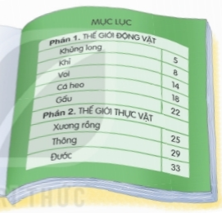
Câu 4. Đọc mục lục ở tranh bên và cho biết:
b.Để tìm hiểu về cây xương rồng, em đọc trang nào?
a. Phần 2 có những mục nào?
Để tìm hiểu về cây xương rồng, em đọc trang 25
Phần 2 có mục: Xương rồng, Thông, Đước

Slide 23
Luyện đọc lại

Slide 24
Luyện tập theo văn bản đọc

Slide 25
Câu 1. Sắp xếp các từ sau vào nhóm thích hợp
tác giả
cuốn sách
bìa sách
đọc sách
ghi
Từ chỉ người, chỉ vật
Từ chỉ hoạt động

Slide 26
Câu 2. Nối tiếp để hoàn thành câu
a. Tên sách được đặt ở (…)
a. Tên sách được đặt ở khoảng giữa bìa sách.
b. Tên tác giả được đặt ở phần trên bìa sách.
b. Tên tác giả được đặt ở (…)

Slide 27



Vận dụng – Định hướng
Notes:
Bài giảng thiết kế bởi: Hương Thảo - tranthao121004@gmail.com

